Slide 2
Intern Project AE
Isabelle D. Orlandi

Slide 3
Agenda
Resumo do projeto
Desenvolvimento
Demonstração
Próximos Passos

Slide 4
Resumo
Projeto de um Gerador de Sinais desenvolvido no software LabVIEW
Requisitos (MVP-04/05)
Visualização de 5 tipos de forma de onda:
Onda Senoidal
Onda Quadrada
Onda Triangular
Onda Serrilhada
Onda Trapezoidal
Edição de Forma de Onda
Salvar e Carregar Arquivos
Geração e Validação da Onda
Interface Amigável
Executável e Instalador

Slide 5

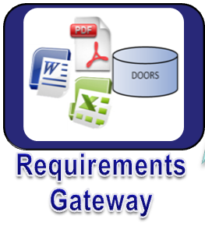

Desenvolvimento
Softwares utilizados:
Programação e Compilação
Gerenciamento de requisitos
do projeto
Gerenciamento de Código fonte

Slide 6
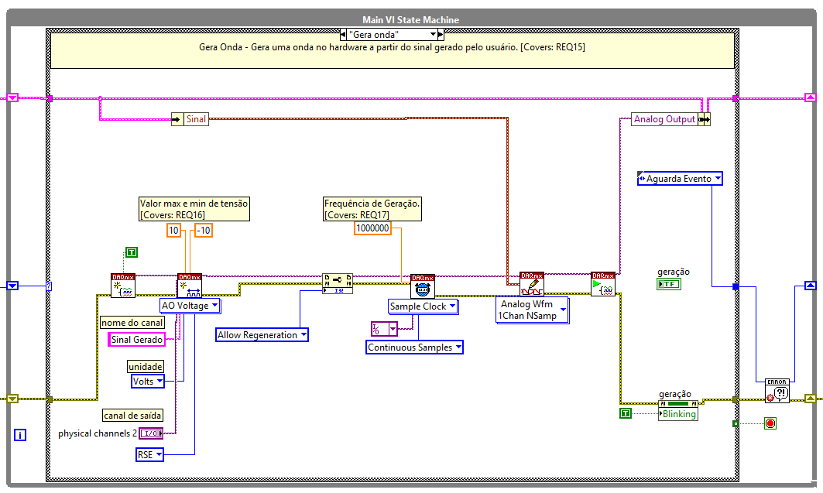
Desenvolvimento
Softwares utilizados:
Programação e Compilação
Gerenciamento de requisitos
do projeto
Gerenciamento de Código fonte

Slide 7
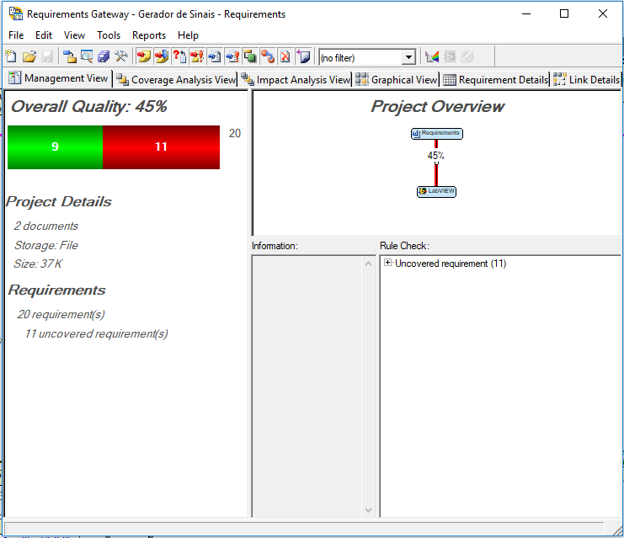
Desenvolvimento
Softwares utilizados:
Programação e Compilação
Gerenciamento de requisitos
do projeto
Gerenciamento de Código fonte

Slide 8
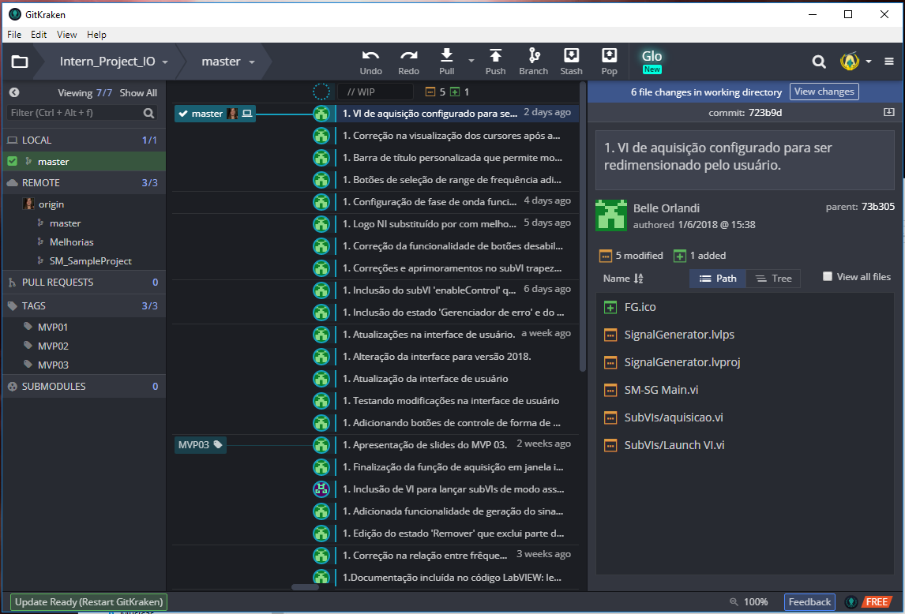
Desenvolvimento
Softwares utilizados:
Programação e Compilação
Gerenciamento de requisitos
do projeto
Gerenciamento de Código fonte

Slide 9
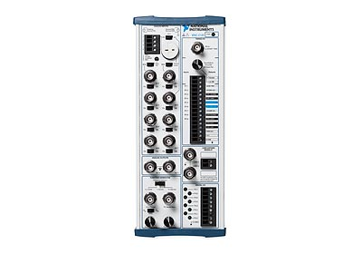
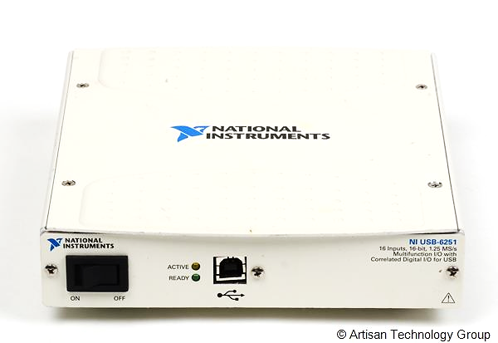
Desenvolvimento
Hardware :
Dispositivo DAQ
Bloco de contato
Hardware sugerido:
NI USB – 6251
16 bits de resolução ADC
Frequência de amostragem máxima 1,00MS/s
Tensão de entrada: ±0,1V / ±10 V
BNC – 2120
8 canais de entrada
2 canais de saída
BNC – 2120
NI USB – 6251

Slide 10
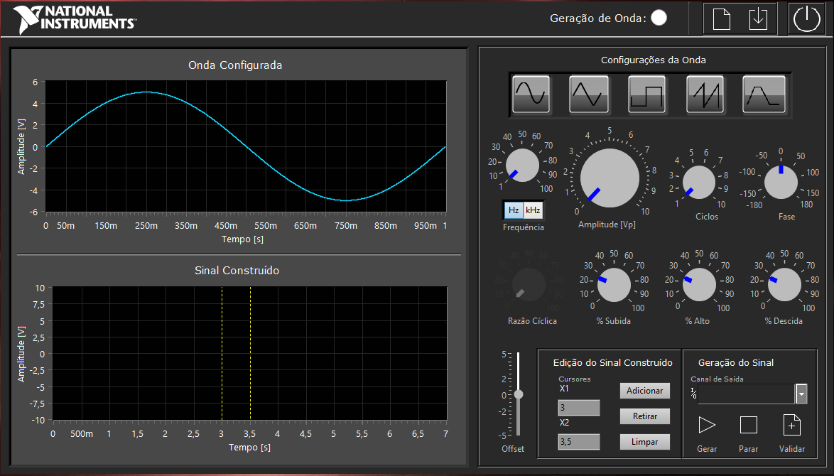
Especificações do produto
Tipos de forma de onda:
Senoidal, Triangular, Quadrada, Serrilhada, Trapezoidal
Amplitude:
±10 V, em intervalos de 0,01 V
Frequência mínima/máxima:
1Hz / 100 KHz
Frequência de amostragem:
1 MHz
Offset variável
Armazenamento de arquivos no formato TDML

Slide 11
Demonstração - Interface
Interface amigável
Intuitiva
Sem necessidade de muitos cliques para executar as funções necessárias
Pode ser utilizado no formato ‘touchscreen’

Slide 12
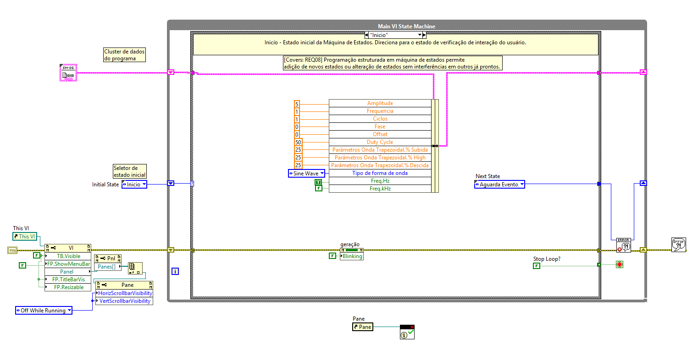
Demonstração - Código

Slide 13
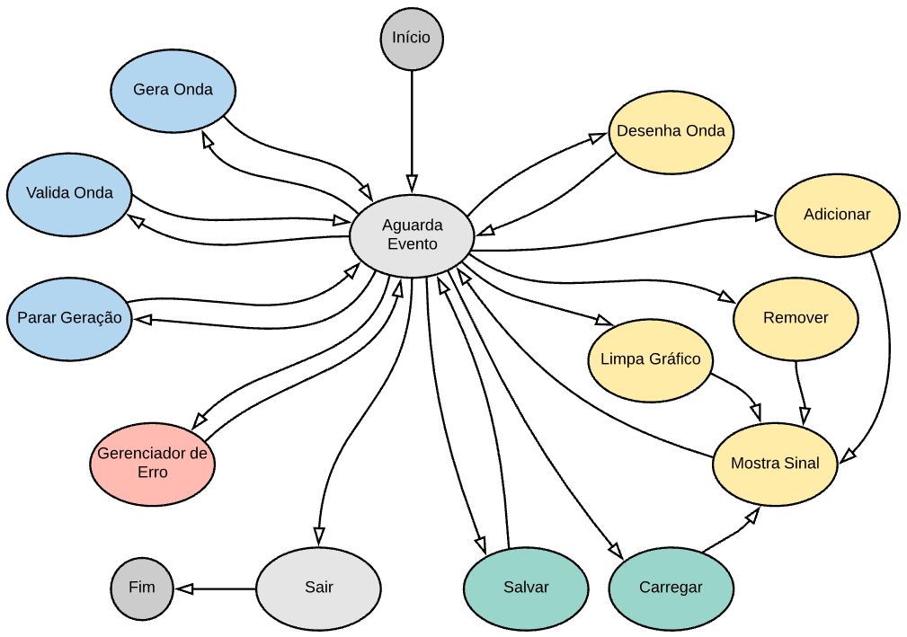
Demonstração - Código
Estrutura da programação: Máquina de Estados Finitos

Slide 14
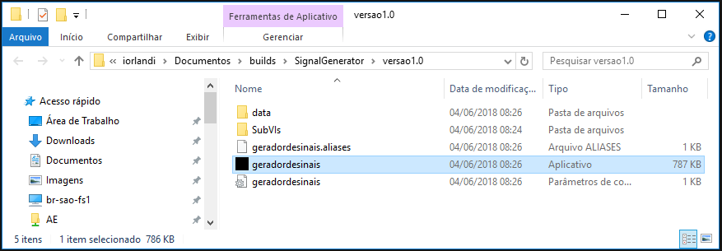
Aplicação Executável

Slide 15
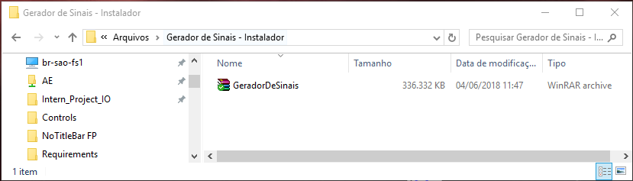
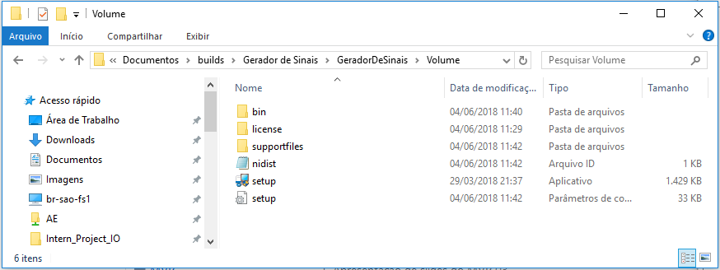
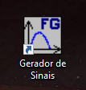
Instalador

Slide 16
Próximos Passos
Treinamento
Proposta Comercial
Apresentação do Produto Final

Slide 17
Perguntas e Sugestões

